Slide 1



2023-1-EE01-KA220-ADU-000150753
Eğitim Programı
Bu proje Avrupa Komisyonu'nun desteği ile finanse edilmiştir. İçerik sadece yazarın görüşlerini yansıtmaktadır ve Komisyon burada yer alan bilgilerin herhangi bir şekilde kullanılmasından sorumlu tutulamaz.

Slide 2
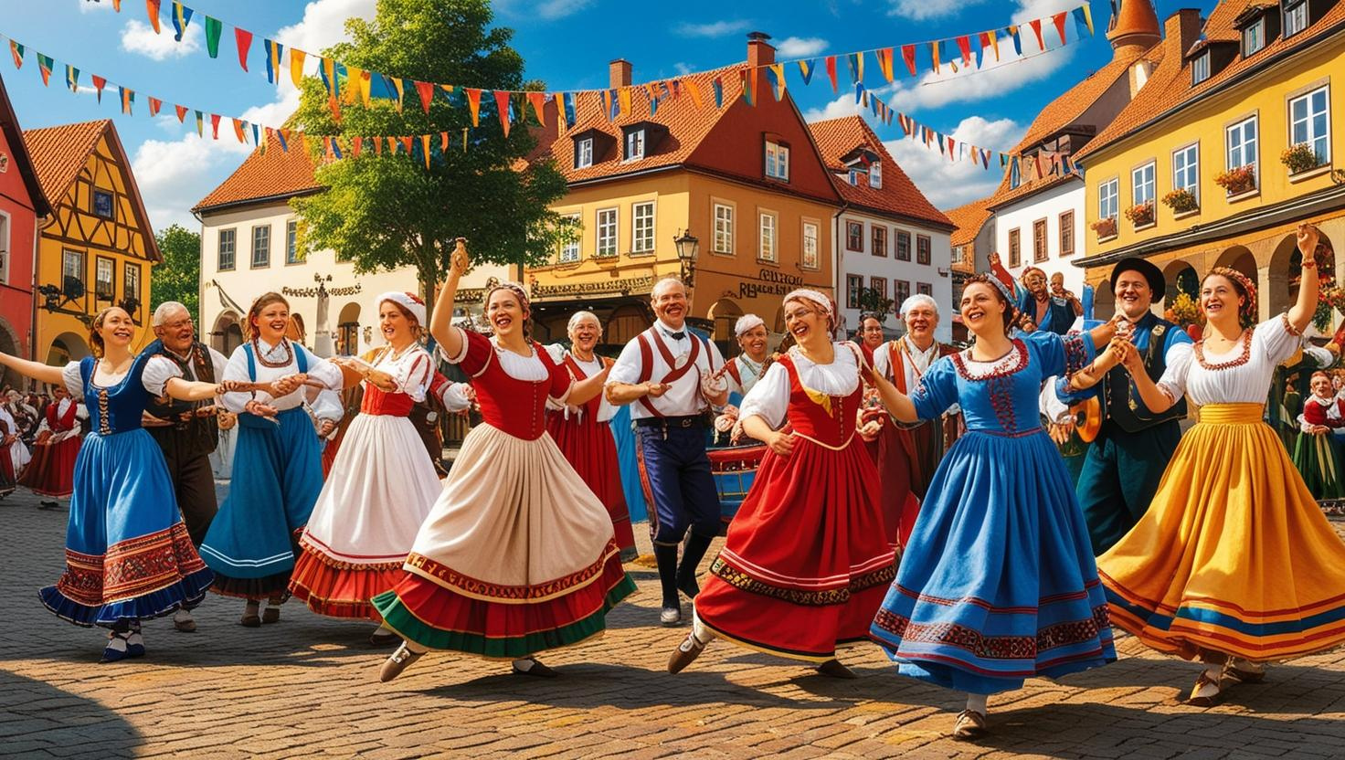
ÖĞRENME ÜNİTESİ 1: Aidiyet duygusu
DERS 2: Miras Yoluyla Toplulukların Katılımını Sağlama

Slide 3
  BAZI TANIMLAR VE KAVRAMLAR (1/3)
1. Yerel Halkı Miras Projelerine Dahil Etmek için Toplumsal Katılım Stratejileri ve Tekniklerine Giriş
Toplum katılımı stratejileri işbirliğini, kapsayıcılığı ve ortak sahipliği teşvik ederek yerel halkı miras projelerine dahil etmeyi amaçlamaktadır. Bu stratejiler arasında, toplulukların miraslarını işbirliği içinde korumalarını ve kutlamalarını sağlayan atölye çalışmaları, kamu istişareleri, katılımcı haritalama ve ortak yaratım faaliyetleri gibi teknikler yer almaktadır.

Slide 4
  BAZI TANIMLAR VE KAVRAMLAR
1. Toplum Katılımı Stratejileri - bazı örnekler
Belçika: Flandre bölgesindeki Beguinages Restorasyon Projeleri, bu tarihi kadın yerleşim komplekslerinin korunmasına yerel toplulukların aktif katılımını sağlamıştır. Halka açık atölye çalışmaları ve istişare toplantıları, hem toplumsal ihtiyaçların hem de tarihi bağlamın göz önünde bulundurulmasına olanak tanımıştır.
İtalya: UNESCO Dünya Mirası Listesi’nde yer alan Matera kentinde, yerel halk antik Sassi mağara konutlarının yeniden canlandırılması için sürece dahil olmuştur. Toplum odaklı planlama, hem sit alanının korunmasına katkı sunmuş hem de sürdürülebilir turizm ve yerel kalkınmayı teşvik etmiştir.
Estonya: Kihnu Kültürel Alanı Projesi, ada halkının kendine özgü geleneklerini—özellikle el sanatları ve halk danslarını—korumasına destek olmuştur. Yerel halk, kültürel mirasın belgelenmesi ve yeniden canlandırılması süreçlerinde doğrudan görev almıştır.
İspanya: Mezquita-Catedral de Córdoba’nın restorasyon sürecinde yerel paydaşlar sürece dahil edilerek, koruma çalışmaları ile toplumsal ihtiyaçlar arasında bir denge kurulması hedeflenmiştir. Bu kapsamda kamu katkısı ve eğitim programları da projeye entegre edilmiştir.
Yunanistan: Delphi Peyzaj Girişimi, arkeolojik alan ve çevresindeki doğal peyzajın korunması amacıyla katılımcı atölyeler ve sürdürülebilir tarım uygulamaları aracılığıyla yerel halkın sürece dahil olmasını sağlamıştır.
Litvanya: Samogitia’da Yaşayan Miras Girişimi, bölgeye özgü geleneksel ahşap haç işçiliğinin korunmasına odaklanmıştır. Bu çerçevede yerel zanaatkârlar ve aileler eğitim programlarıyla sürece dâhil edilerek bu özgün somut olmayan kültürel mirasın yaşatılması hedeflenmiştir.
Türkiye: Safranbolu Kentsel Koruma Projesi, Osmanlı döneminden kalma evlerin restorasyonu ve bu yapılarla bağlantılı kültürel uygulamaların korunması amacıyla, bölge halkıyla yakın işbirliği içinde yürütülmüştür.

Slide 5
  BAZI TANIMLAR VE KAVRAMLAR (2/3)
2. Hikaye Anlatımı, Etkinlikler ve Ortaklıkların Toplumsal Katılımı Teşvik Etmedeki Rolü
Hikaye anlatımı, etkinlikler ve ortaklıklar, mirası ilişkilendirilebilir ve erişilebilir hale getirerek toplum katılımını artırır. Kişisel anlatılar, kültürel festivaller ve yerel kuruluşlarla işbirlikleri yoluyla duygusal bağlar ve ortak deneyimler yaratarak daha derin bir toplumsal katılımı teşvik ederler.

Slide 6
  BAZI TANIMLAR VE KAVRAMLAR
2. Toplum Katılımı
Belçika: Brüksel'deki Ommegang Festivali, tarihi canlandırmalar yoluyla toplumu ortaçağ mirasına bağlamak için hikaye anlatımını kullanarak kent sakinlerini ve ziyaretçileri kentin tarihine dahil ediyor.
İtalya: Palio di Siena at yarışı, şehir mahalleleri (contrade) arasında yüzyıllardır süregelen rekabetler aracılığıyla topluluk katılımını teşvik eden, aidiyet ve kimlik duygularını derinleştiren tarihi bir etkinliktir.
Estonya: Estonya Şarkı ve Dans Festivali, şarkılar ve halk performansları aracılığıyla hikaye anlatımını kullanarak toplulukları ulusal kimliklerini ve kültürel miraslarını korumaya ve kutlamaya teşvik etmektedir.
İspanya: Valensiya'daki Las Fallas Festivali, zanaatkârlarla ortaklıkları ve hicivli kuklalar aracılığıyla hikâye anlatımını bir araya getirerek toplumu kültürel geleneklerini kutlamaya ve yansıtmaya teşvik ediyor.
Yunanistan: Atina Epidaurus Festivali, antik Yunan dramalarının performanslarıyla, çağdaş izleyicileri klasik mirasa bağlamak için hikaye anlatımını kullanarak toplumun katılımını ve kültürel sürekliliği teşvik etmektedir.
Litvanya: Curonian Spit Topluluk Projesi, Curonian Spit'teki yerel ortaklıklar, bölgeye bağlı balıkçılık gelenekleri ve efsaneleri hakkında hikaye anlatımını içermektedir. Balıkçı Festivali gibi etkinlikler, hem doğal hem de kültürel mirasın korunmasına aktif katılım sağlamaktadır.
Türkiye: Konya'daki Semazen Festivali, toplumu ruhani ve kültürel geleneklere dahil etmek için hikaye anlatımı, müzik ve yerel kültür kuruluşlarıyla ortaklıklar kullanarak Mevlana'nın mirasını kutluyor.

Slide 7
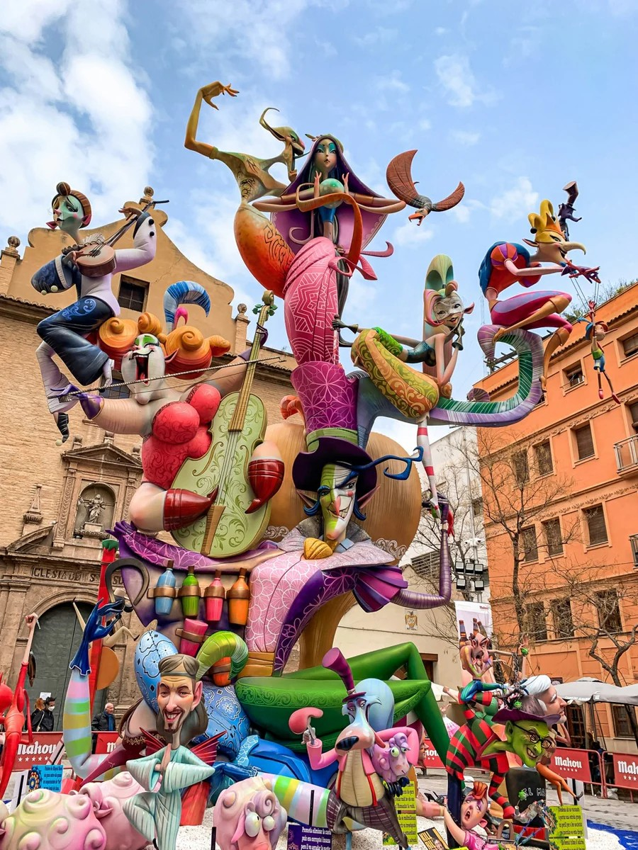
  Miras yoluyla toplulukların katılımına ilişkin iyi uygulamalar
Valensiya'da Las Fallas Festivali
Valensiya'daki Las Fallas Festivali, devasa hiciv heykellerinin (fallas) yapıldığı, sergilendiği ve törenle yakıldığı canlı bir kutlamadır. UNESCO tarafından tanınan bu festival, Valensiya geleneklerine derin bir şekilde kök salmış ve fallas'ları yaratan zanaatkarlar ile sokak geçit törenlerine ve etkinliklere katılan sakinler dahil olmak üzere tüm toplumu bir araya getirir. Festival, yaratıcılık, hikaye anlatıcılığı ve toplumsal gururu harmanlayarak katılımcılar arasında bir kimlik ve aidiyet duygusu oluşturur. Zanaatkarlar, okullar ve kültür kuruluşlarıyla kurulan yerel ortaklıklar, nesiller arası bilgi aktarımını ve toplumun katılımını sağlar. Las Fallas, mirasın farklı grupları nasıl birleştirebileceğini, kültürel sürekliliği nasıl teşvik edebileceğini ve geleneklerin korunmasında toplumun katılımını nasıl sürdürebileceğini gösteren güçlü bir örnektir.
Web sitesi: https://www.fallas.com

Slide 8
  Miras yoluyla toplulukların katılımına ilişkin iyi uygulamalar
Valensiya'daki Las Fallas Festivali miras yoluyla toplum katılımını nasıl geliştiriyor?
Valensiya’daki Las Fallas Festivali, kültürel miras yoluyla toplumsal katılımı farklı ve etkili yollarla teşvik etmektedir:
Sanatsal İşbirliği: Marangozlar, heykeltıraşlar ve ressamlar gibi yerel zanaatkârlar, karmaşık falla figürlerinin yapımında birlikte çalışır. Bu kolektif süreç, geleneksel el sanatlarının kuşaktan kuşağa aktarılmasını sağlayan çıraklık programlarını da içerir. Aynı zamanda zanaatkârlar ve katılımcılar arasında gurur ve aidiyet duygusunu pekiştirir.
Kuşaklararası Katılım: Aileler ve okullar çocukları gençlik kategorilerine özel küçük fallaların tasarımına dahil ederek onları festivalin aktif bir parçası hâline getirir. Bu uygulama, kültürel sürekliliği destekler ve genç nesillerin kendi miraslarına bağlılık hissetmelerini sağlar.
Topluluk Kimliği: Her mahalle (barrio), kendi falla figürünü finanse edip organize ederek yerel kimliğini ifade eder. Bu süreç, mahalle sakinlerini bir araya getirir; birlikte planlama, hazırlık ve kutlama yoluyla dayanışma ve toplumsal gururu güçlendirir. Aynı zamanda mahalleler arasında dostane bir rekabet ortamı yaratır.

Slide 9
  Miras yoluyla toplulukların katılımına ilişkin iyi uygulamalar
Valensiya'daki Las Fallas Festivali miras yoluyla toplum katılımını nasıl geliştiriyor?
4. Hikâye Anlatımı ve Hiciv:
Festival, fallas figürlerinde kullanılan hiciv temaları aracılığıyla sosyal ve siyasi meselelere dair eleştirel bir bakış sunar. Bu yönüyle hikâye anlatımı, toplumu ortak düşünmeye, diyalog kurmaya ve mizah yoluyla etkileşime girmeye teşvik eder.
5. Halka Açık Etkinlikler ve Ritüeller:
Geçit törenleri, müzik performansları, geleneksel kostümler ve fallaların törenle yakılması gibi etkinlikler, insanları ortak ve duygusal bir deneyim etrafında buluşturur. Bu kolektif deneyim, şehre ve topluluğa bağlılık duygusunu güçlendirir.
6. Kültürel Ortaklıklar:
Festivalin sürdürülebilirliğini sağlamak adına, yerel kuruluşlar, okullar ve kültürel kurumlarla iş birlikleri yapılmaktadır. Bu kültürel ortaklıklar, festivalin tarihî kökenlerine sadık kalarak yaşamasını ve sürekli gelişmesini sağlar.

Slide 10







2023-1-EE01-KA220-ADU-000150753
İlginiz için teşekkür ederiz
Proje ortakları
Bu proje Avrupa Komisyonu'nun desteği ile finanse edilmiştir. İçerik sadece yazarın görüşlerini yansıtmaktadır ve Komisyon burada yer alan bilgilerin herhangi bir şekilde kullanılmasından sorumlu tutulamaz.

